Slide 1

Detecția Bolii Celiace Utilizând Algoritmi de Învățare Automată
-CeliX-
Stoleru Cristian-Andrei
Notes:
Hello, my name is Cristian-Andrei Stoleru
and today I will present you a diagnostic system that can automatically
detect Celiac Disease
using Machine Learning Algorithms,
The final application is named Celix.

Slide 2
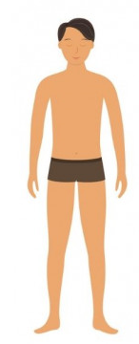
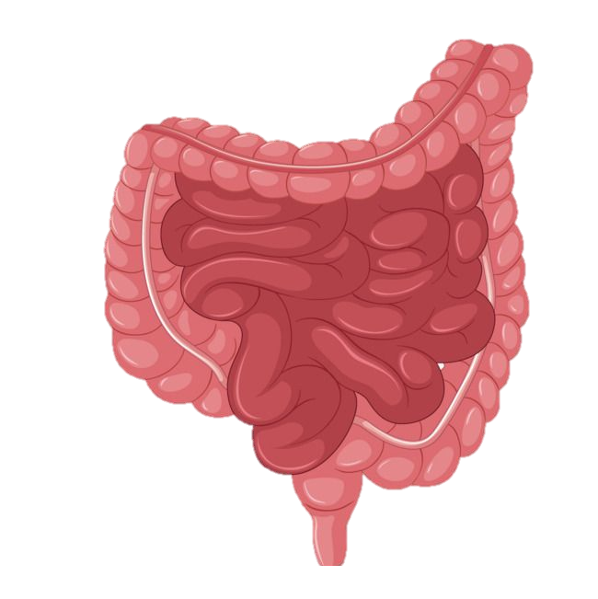
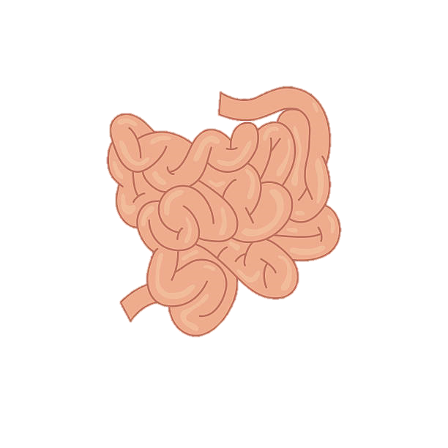
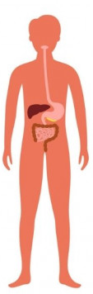
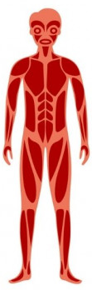
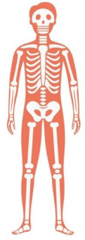
Ce este boala celiacă?
Notes:
To understand what is Celiac Disease,
we need to locate it.
As you can see,
for a normal person we can't see something on this level.
We need to go a little bit down.
A little bit more...
More...
Now we can see the digestive system, where de illness manifests.
The main region is the gut...
More exactly the small intestine

Slide 3

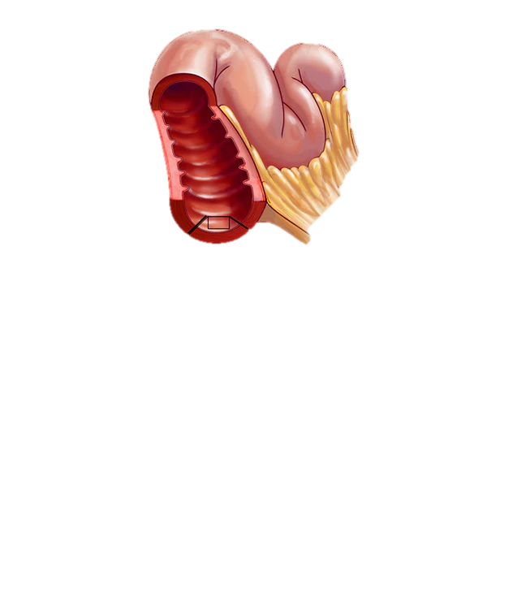
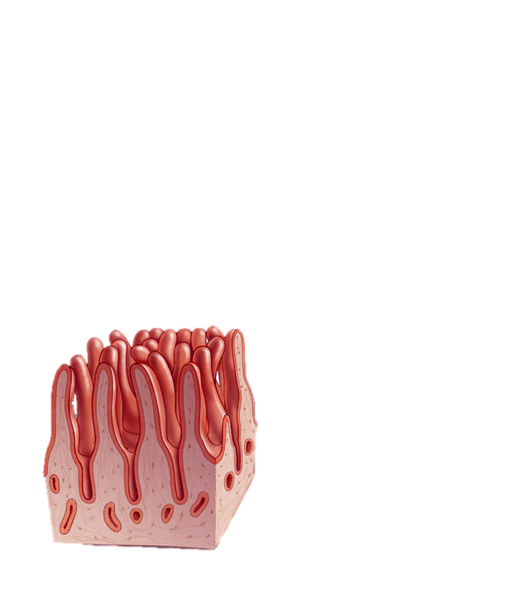
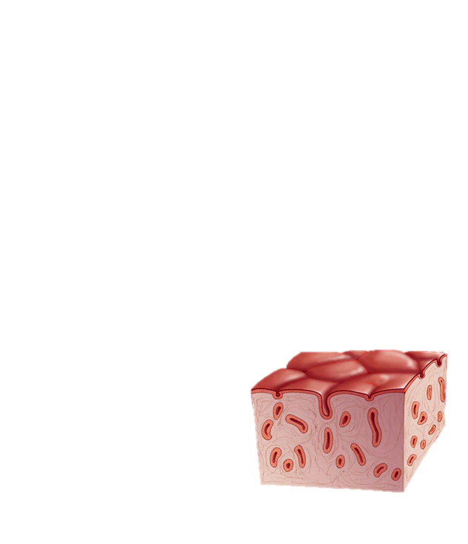
Ce este boala celiacă?
Normal Intestine
Celiac Intestine
Notes:
But the celiac disease doesn't manifest on the external wall of the intestine,
but on its insides.
Here we can see how a normal wall should look like. It's full of villi.
For an infected person, there are no villi, but we can see a texture like dry land. This is because of an autoimmune reaction to gluten.

Slide 4



Care sunt simptomele bolii celiace?
Diaree
Înfometare
Pierderea in
greutate
Notes:
The most common symptoms for celiac disease are:

Slide 5

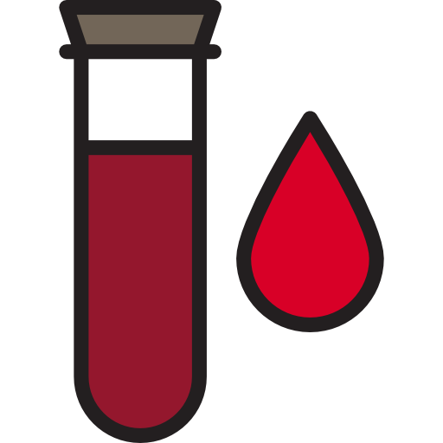
Cum se obține diagnosticul pentru boala celiacă?
Teste de sange
Endoscopii
Notes:
There are two ways to obtain a diagnosis for celiac disease:
One based on blood tests.
They have a 90% accuracy, but the result can still be wrong,
and the time needed for the results can be one to two weeks.
And the second one is based on gastro-endoscopy,
here the result is based on the doctor's experience.
But the difference is that the result it's obtained in several minutes.

Slide 6

Care este rolul aplicației Celix?
Astăzi am făcut o endoscopie si nu sunt 100% sigur de diagnosticul dat…
Poate există o aplicație ce mă poate ajuta…
Notes:
The application is dedicated to doctors who need a little help in identifying the presence of the disease.

Slide 7

Care este rolul aplicației Celix?
Exista o astfel de aplicație, numele ei e Celix!

Slide 8
Dar cum funcționează? Achiziția Datelor
Achiziția datelor
Importarea filmărilor de la endoscop
Notes:
Now let's see how the process is done.

Slide 9
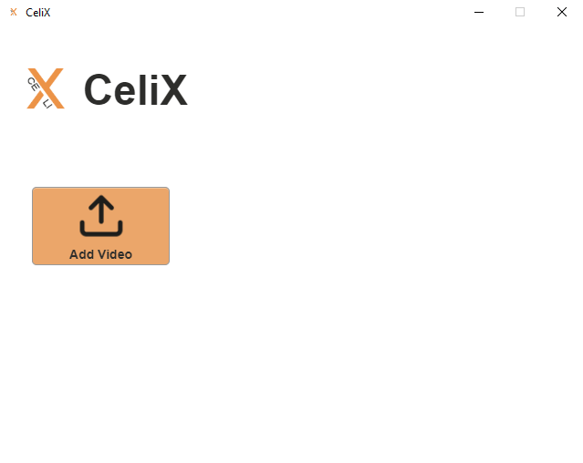
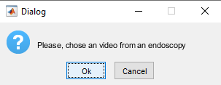

Dar cum funcționează? Primul pas:
Notes:
The application is very simple to use.
Doctors just need to introduce the footage from the endoscopy.

Slide 10
Dar cum funcționează? Procesarea Datelor
Achiziția datelor
Importarea filmărilor de la endoscop
Procesarea Datelor
Procesarea fiecărui cadru din filmare.
Extragerea artefactelor din filmări.
Suntem aici
Notes:
The second step is: Where the system will process every frame from the video, and it will get the artefacts from them

Slide 11
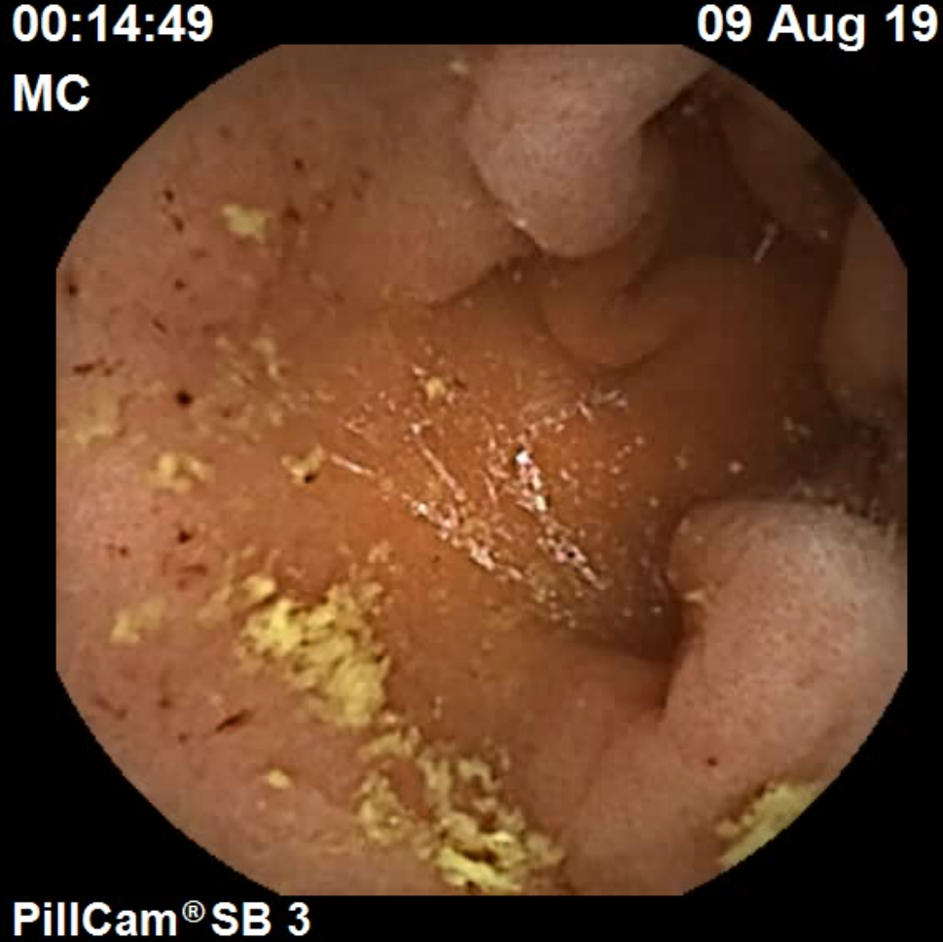
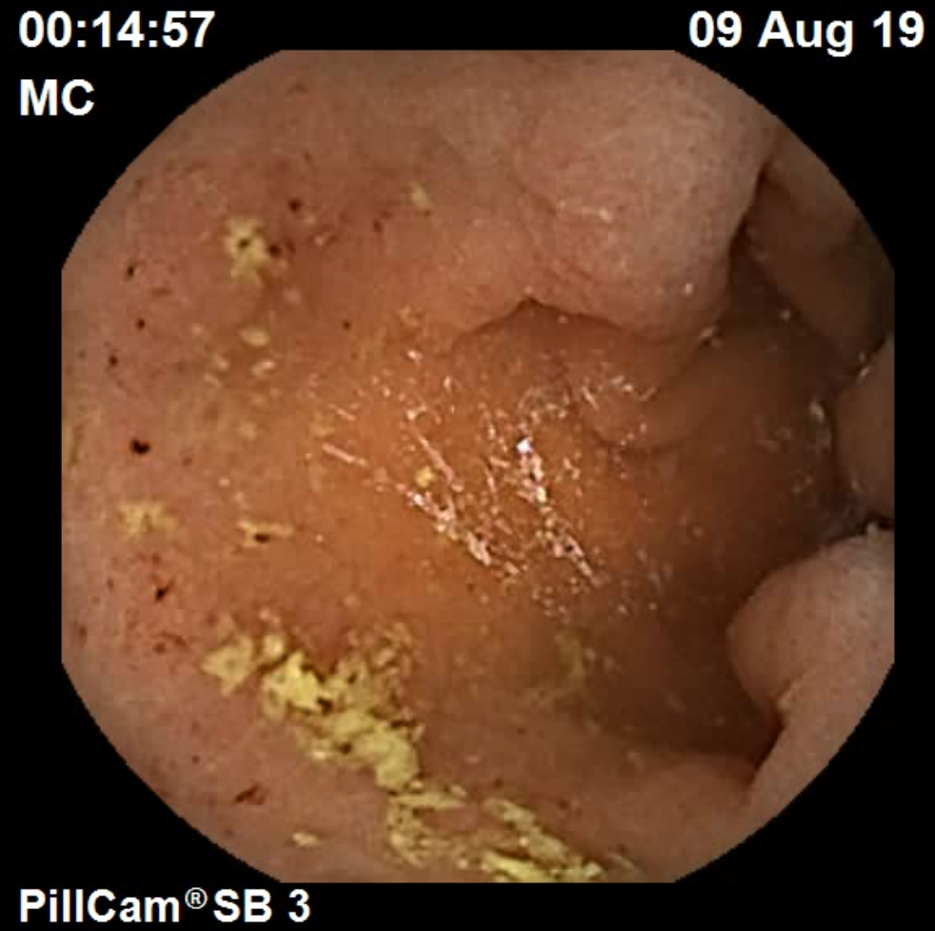
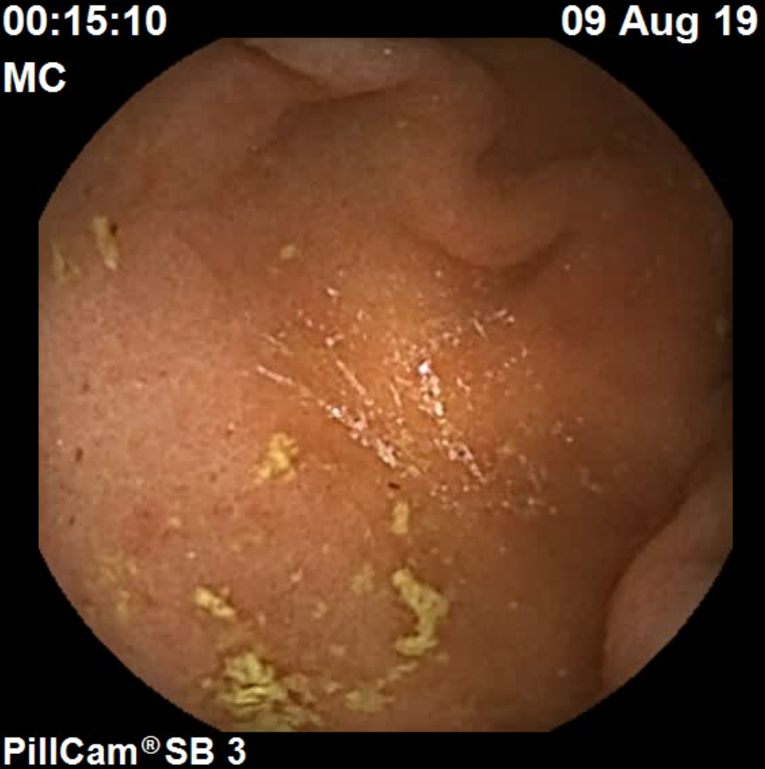
Dar cum funcționează? Al doilea pas:
Video Imagine
← →
Notes:
The app will analyze every frame from the video

Slide 12
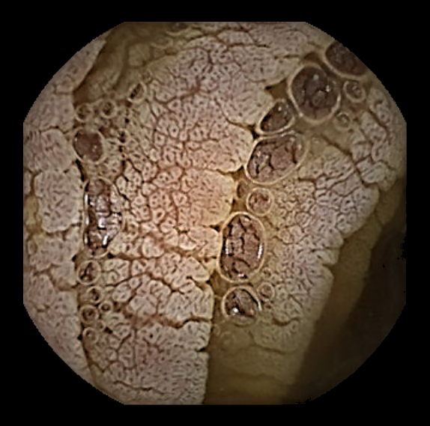
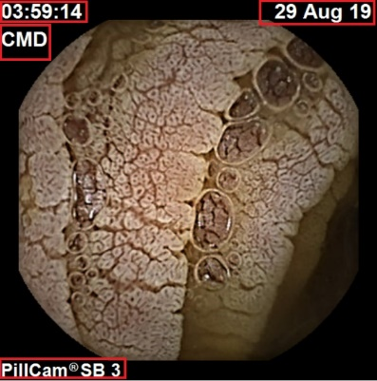
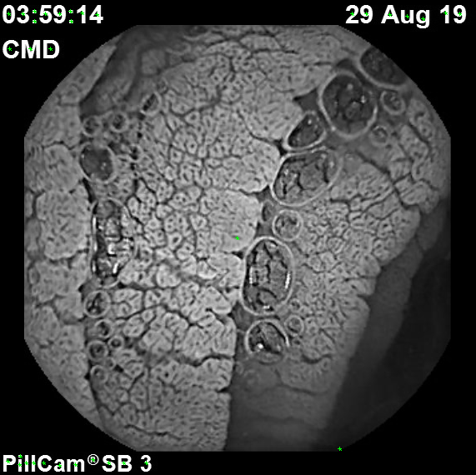
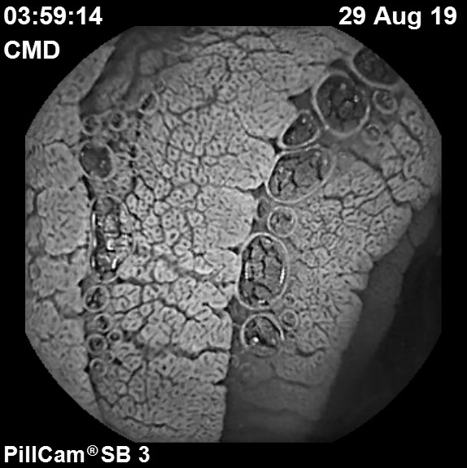
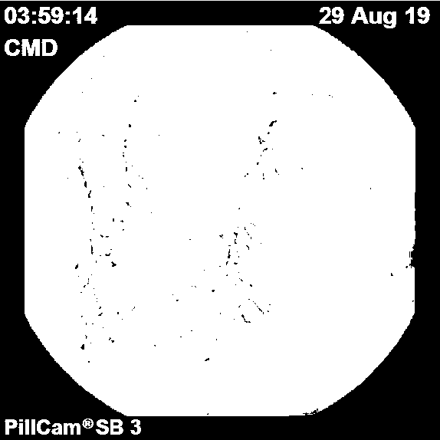
Dar cum funcționează? Al treilea pas:
Înainte
După
Notes:
Here it is necessary to eliminate the excess information.
This is done by transforming the image into black and white.
Binarize that image
Obtaining all the regions with their center
Delete non-centered regions

Slide 13
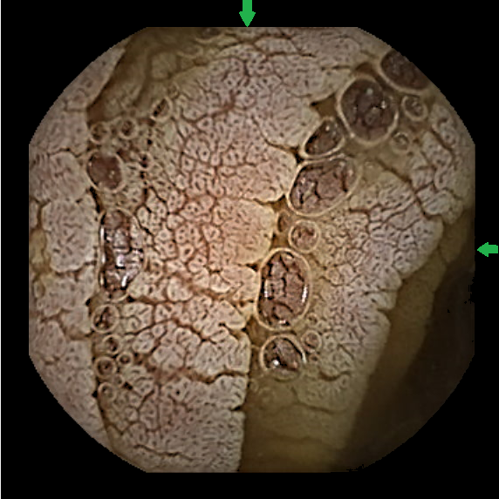
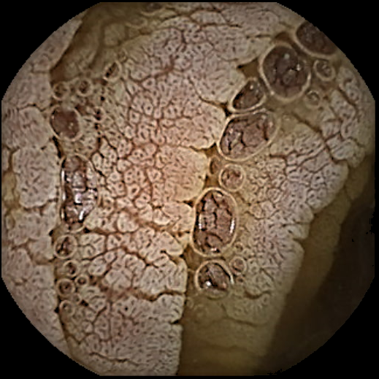
Dar cum funcționează? Al patrulea pas:
Înainte
După
Notes:
Now to optimize the process, it will shrink the black border around the endoscopy

Slide 14
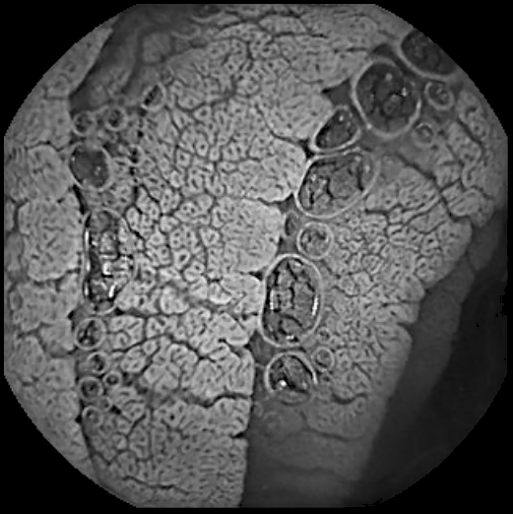
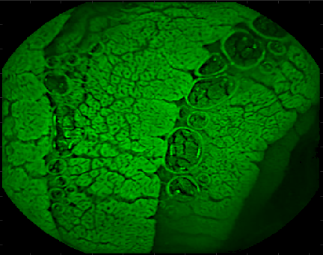
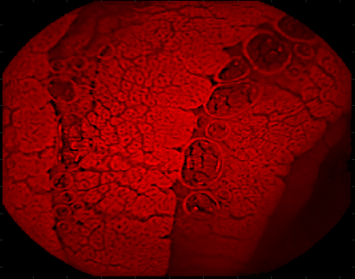
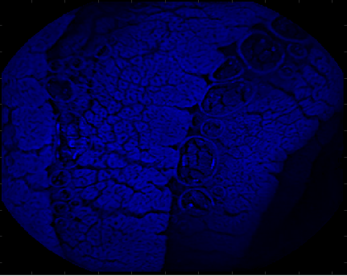
Dar cum funcționează? Al cincilea pas:
Imaginea
Spectrul
Luminii
Spectrul
Verde
Spectrul
Rosu
Spectrul
Albastru
Notes:
Now it is necessary to obtain the aspects of the image. These are:
Black and white spectrum or light spectrum
The red spectrum
The green spectrum
The blue spectrum

Slide 15

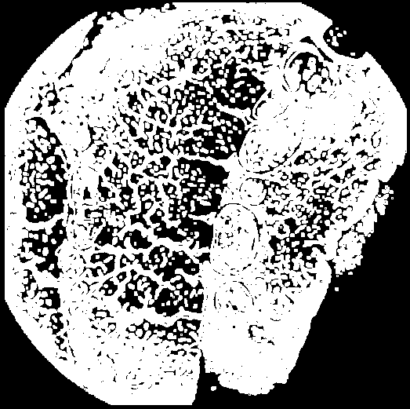
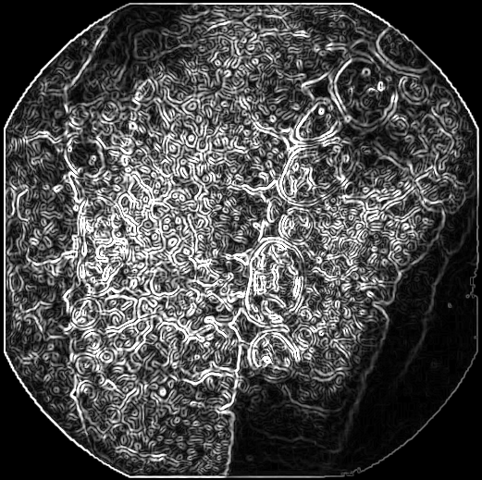

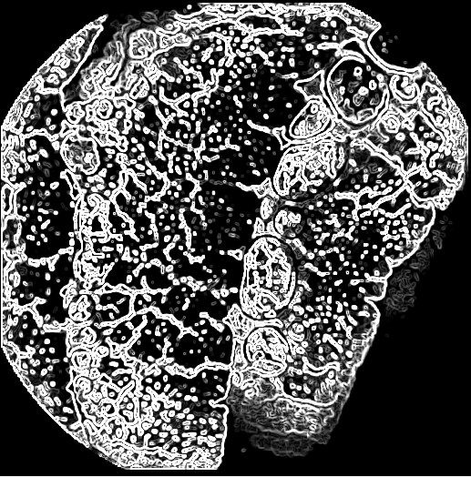
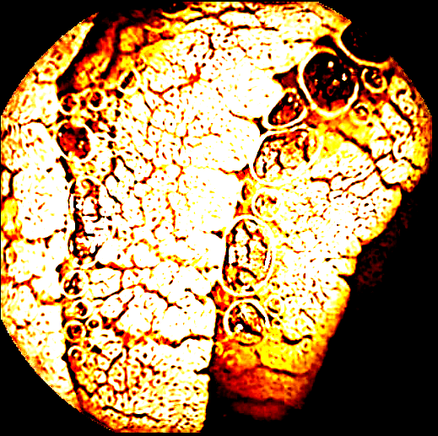
Dar cum funcționează? Al șaselea pas:
Înainte
După
Notes:
Another step in detecting celiac disease is to determine the number of folds
it's done by making the photo black and white
After that, it's necessary to use the Sobel filter
As you can see, the result is not quite good
To make it a little more useful, it will adjust the contrast of the image
Now it will apply again the Sobel filter
After that, it will fill the gaps and take the big and small regions

Slide 16
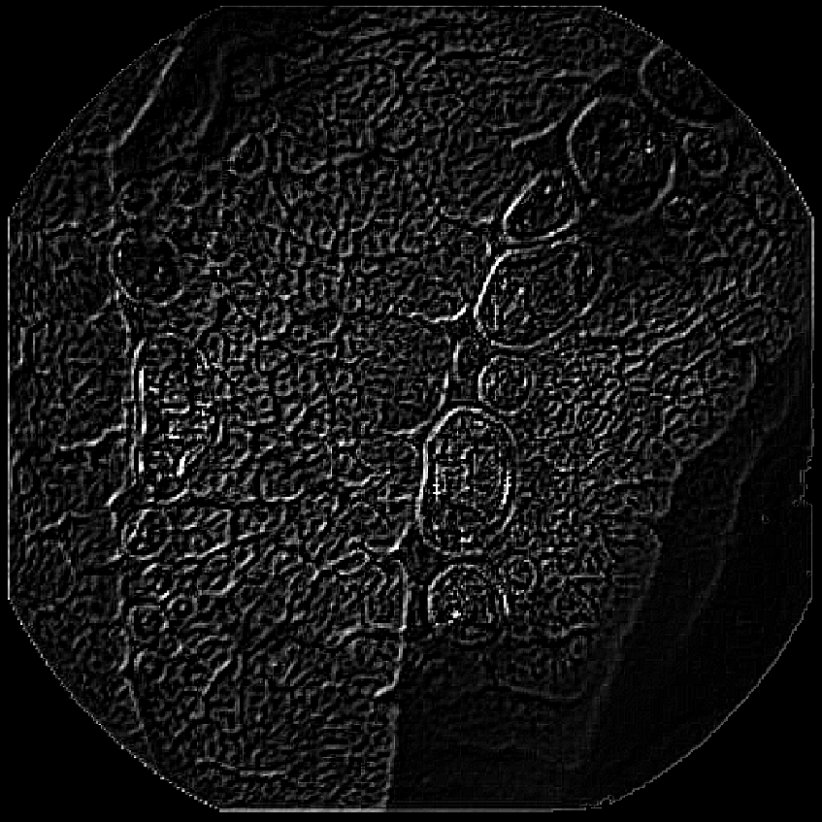
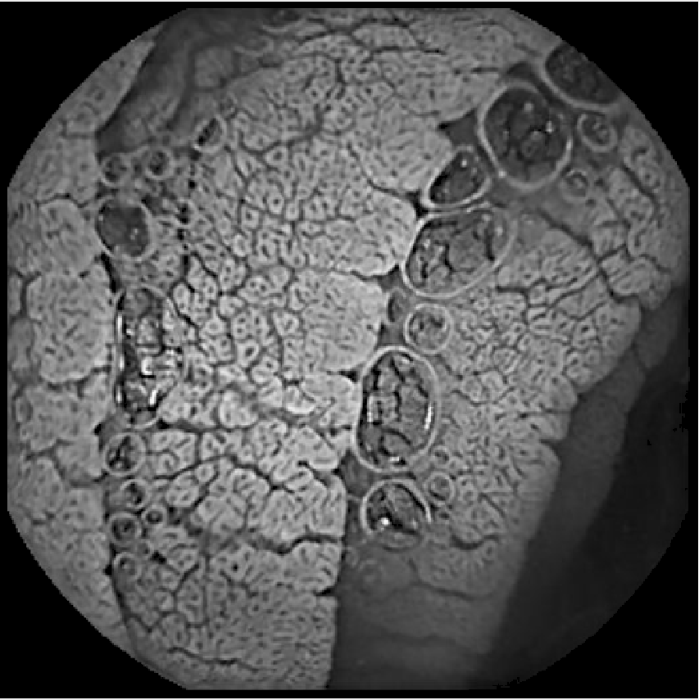
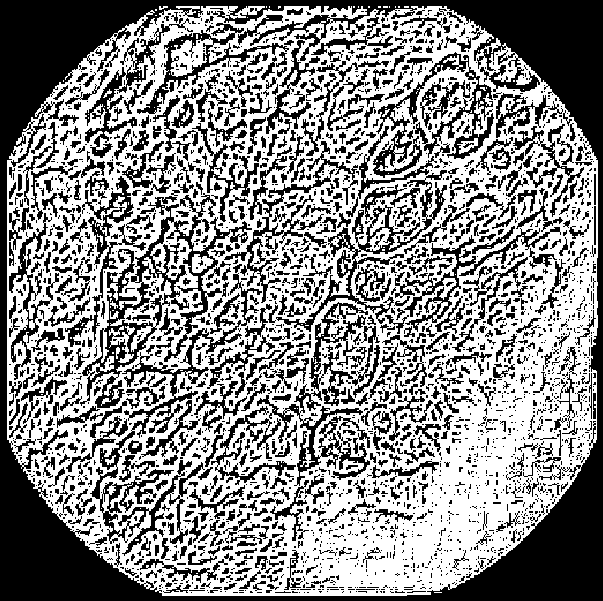
Dar cum funcționează? Al șaptelea pas:
Înainte
After
Notes:
Now it needs to find the number of cracks in the intestine
It's done by making the photo black and white
And as is have done in the last step, it will use a new kernel
After this result, it will binarize the image and obtain the cracks

Slide 17

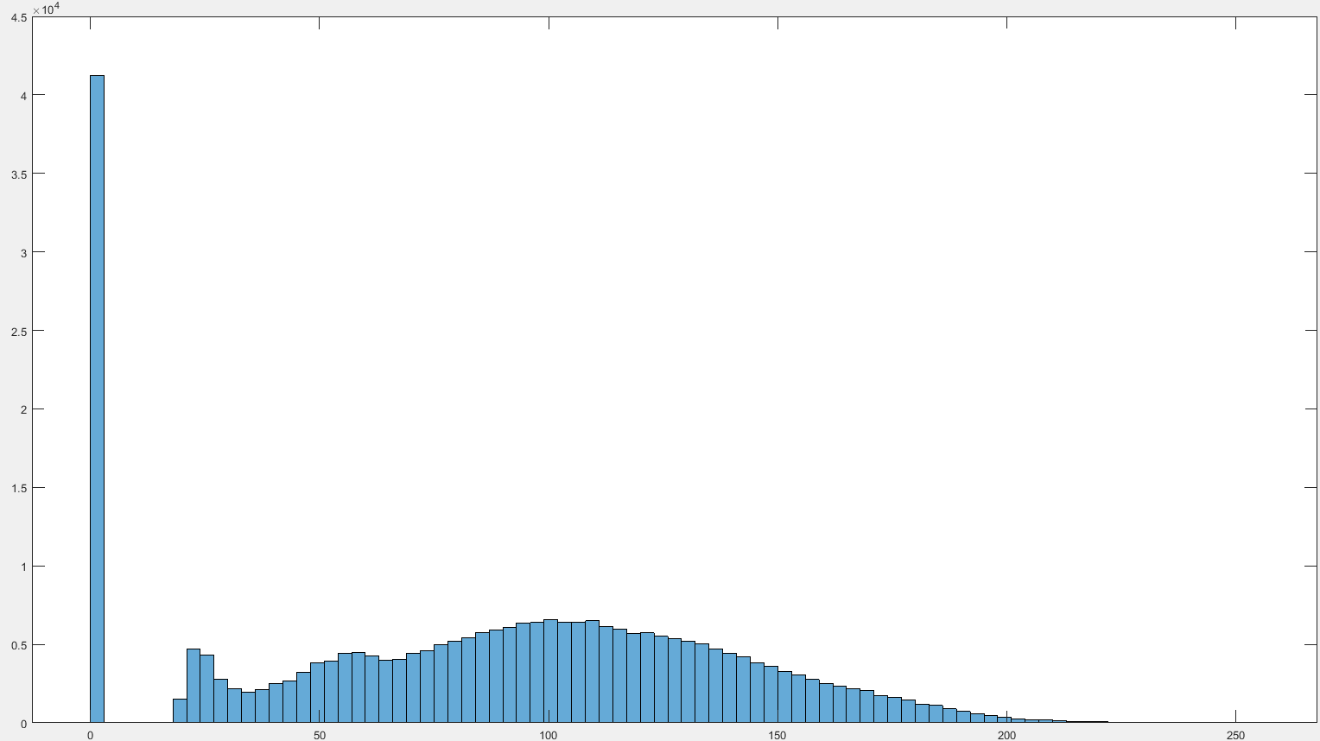
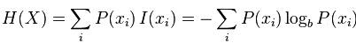
Dar cum funcționează? Al optulea pas:
Imaginea
Histograma
Notes:
Another method to analyze the texture of the image is based on the entropy level.
It's calculated based on the histogram as in this formula

Slide 18
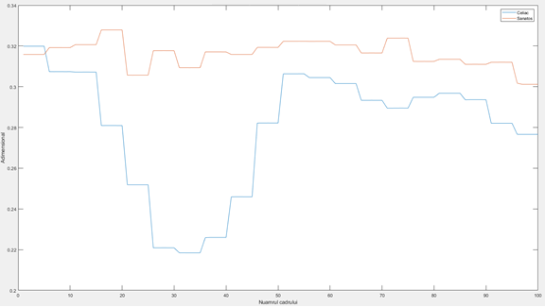
Dar cum funcționează? Analiza datelor: Variația medie a spectrului luminii
Ce vedem noi:
Ce vede calculatorul:
Pacient | Media | Deviatia Standard | Variatia
Sănătos | 0.3162 | 0.0063 | 3.92e-5
Celiac | 0.28 | 0.0301 | 9.07e-4
 | Celiac
 | Sănătos
Notes:
Here we can see how the app will analyze the mean variation of the light

Slide 19
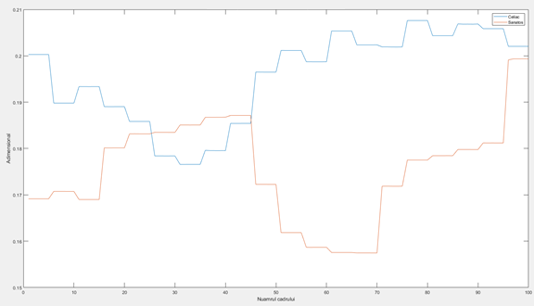
Dar cum funcționează? Analiza datelor: Deviația standard a spectrului luminii
Ce vedem noi:
Ce vede calculatorul:
Pacient | Media | Deviatia Standard | Variatia
Sănătos | 0.1755 | 0.0109 | 1.1987e-04
Celiac | 0.1956 | 0.0099 | 9.7700e-05
 | Celiac
 | Sănătos
Notes:
Here is another way to analyze the light specter. These two are used to see the variation of texture

Slide 20
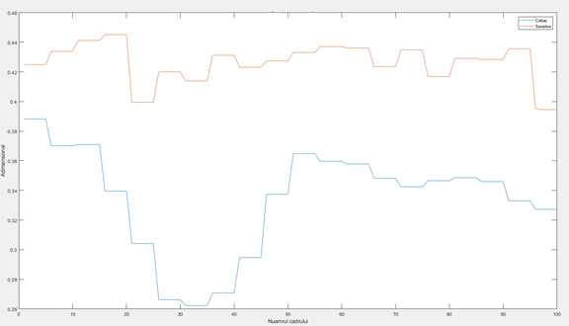
Dar cum funcționează? Analiza datelor: Variația medie a spectrului roșu
Ce vedem noi:
Ce vede calculatorul:
Pacient | Media | Deviatia Standard | Variatia
Sănătos | 0.3162 | 0.0063 | 3.92e-5
Celiac | 0.28 | 0.0301 | 9.07e-4
 | Celiac
 | Sănătos
Notes:
In general, the patient that suffers from celiac disease, has more red pigment in their intestine

Slide 21
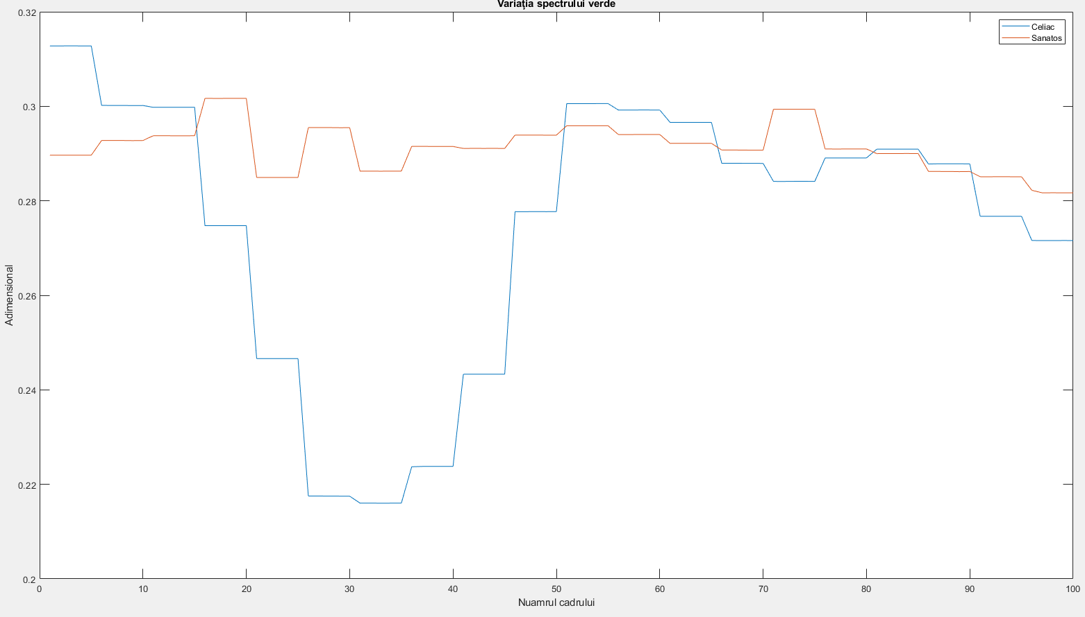
Dar cum funcționează? Analiza datelor: Variația medie a spectrului verde
Ce vedem noi:
Ce vede calculatorul:
Pacient | Media | Deviatia Standard | Variatia
Sănătos | 0.2914 | 0.0048 | 2.3215e-05
Celiac | 0.2749 | 0.0289 | 8.3264e-04
 | Celiac
 | Sănătos
Notes:
The green specter is used to analyze the presence of mucosa

Slide 22
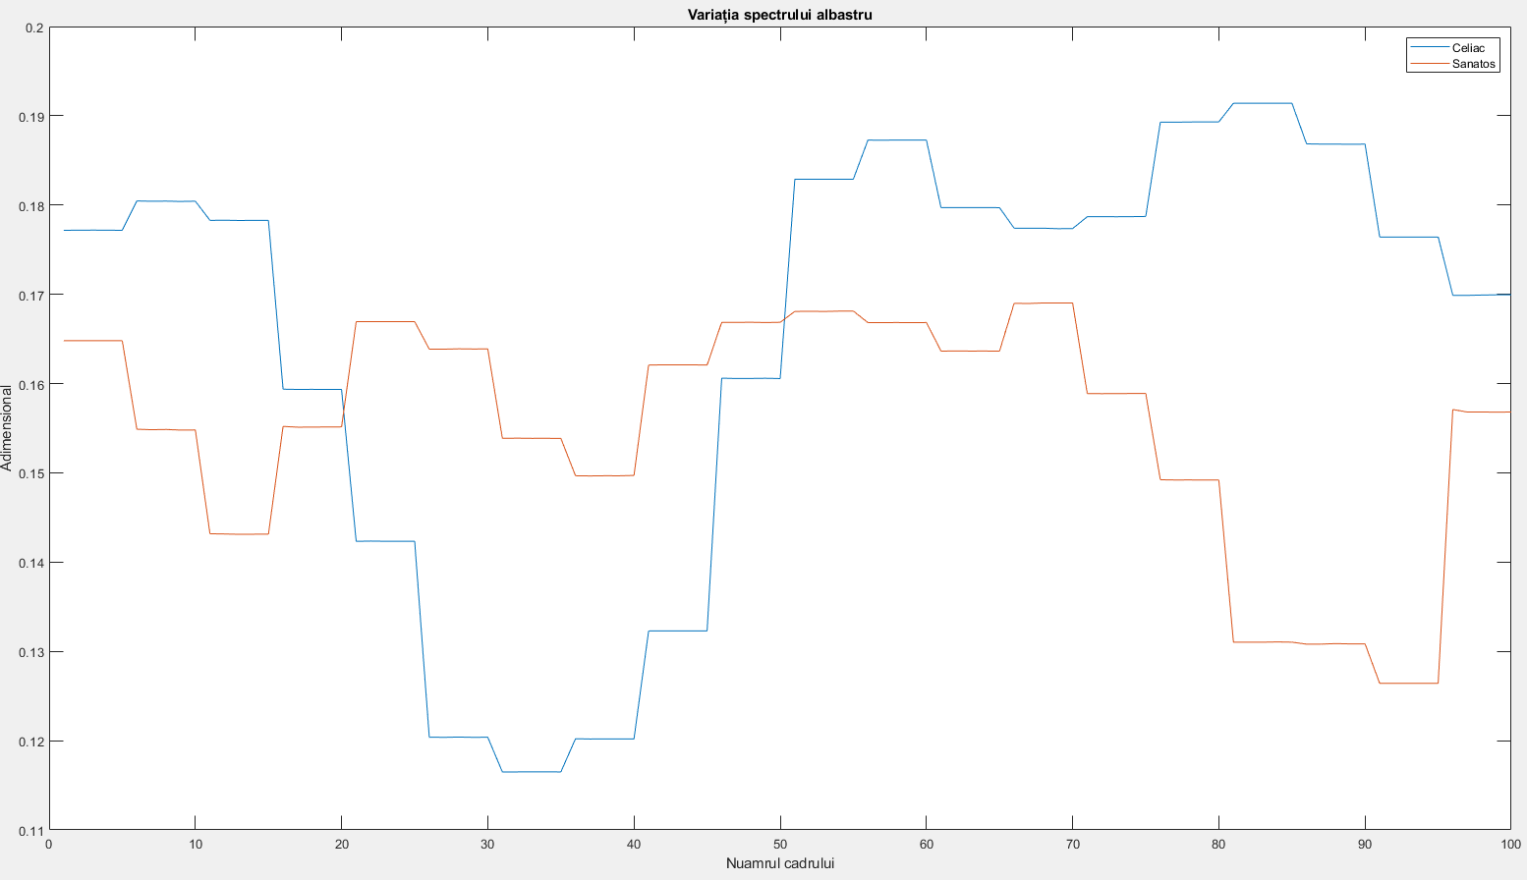
Dar cum funcționează? Analiza datelor: Variația medie a spectrului albastru
Ce vedem noi:
Ce vede calculatorul:
Pacient | Media | Deviatia Standard | Variatia
Sănătos | 0.1551 | 0.0129 | 1.6608e-04
Celiac | 0.1654 | 0.0245 | 5.9790e-04
 | Celiac
 | Sănătos
Notes:
Blue specter is used to have a complete analyze of the color specter

Slide 23
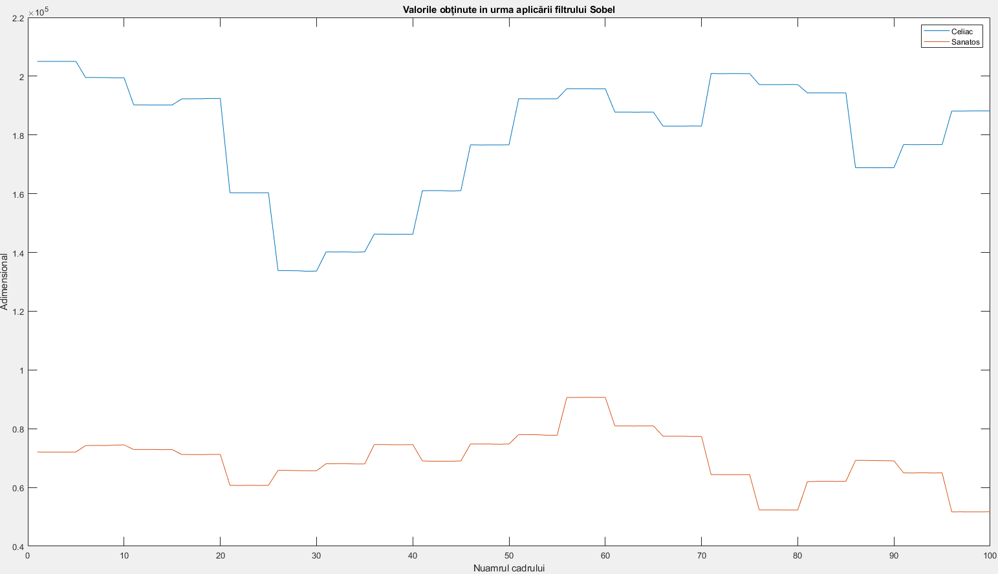
Dar cum funcționează? Analiza datelor: Variația filtrului Sobel
Ce vedem noi:
Ce vede calculatorul:
Pacient | Media | Deviatia Standard | Variatia
Sănătos | 6.9742e+04 | 9.0348e+03 | 8.1628e+07
Celiac | 1.7951e+05 | 2.0710e+04 | 4.2892e+08
 | Celiac
 | Sănătos
Notes:
Here we can see the differences between a healthy patient and a celiac one, done by the sobel filter

Slide 24
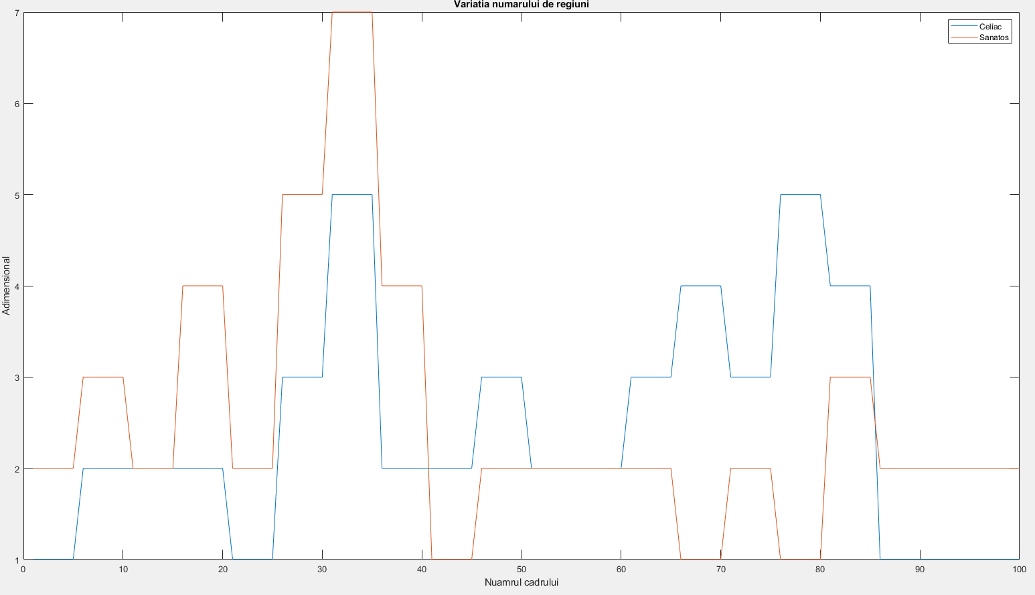
Dar cum funcționează? Analiza datelor: Variația regiunilor mari
Ce vedem noi:
Ce vede calculatorul:
Pacient | Media | Deviatia Standard | Variatia
Sănătos | 2.5500 | 1.4381 | 2.0682
Celiac | 2.4500 | 1.2503 | 1.5631
 | Celiac
 | Sănătos
Notes:
Big regions analyze

Slide 25
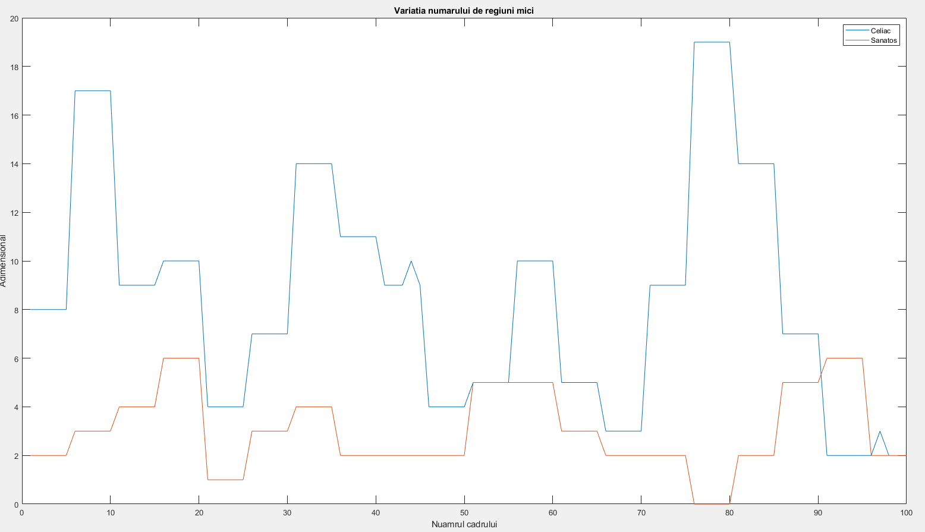
Dar cum funcționează? Analiza datelor: Variația regiunilor mici
Ce vedem noi:
Ce vede calculatorul:
Pacient | Media | Deviatia Standard | Variatia
Sănătos | 3.0500 | 1.6353 | 2.6742
Celiac | 8.4700 | 4.6979 | 22.0698
 | Celiac
 | Sănătos
Notes:
Small region analyze

Slide 26
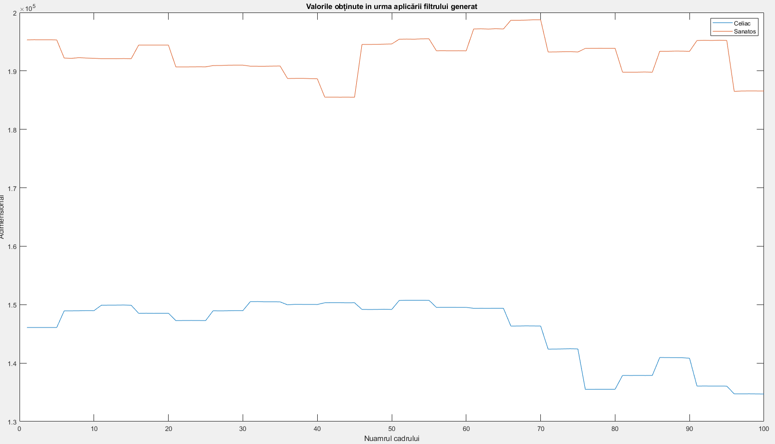
Dar cum funcționează? Analiza datelor: Variația filtrului generat
Ce vedem noi:
Ce vede calculatorul:
Pacient | Media | Deviatia Standard | Variatia
Sănătos | 1.9261e+05 | 3.2661e+03 | 1.0668e+07
Celiac | 1.4566e+05 | 5.4625e+03 | 2.9839e+07
 | Celiac
 | Sănătos
Notes:
Variation in terms of cracks, done by the filter generated.

Slide 27
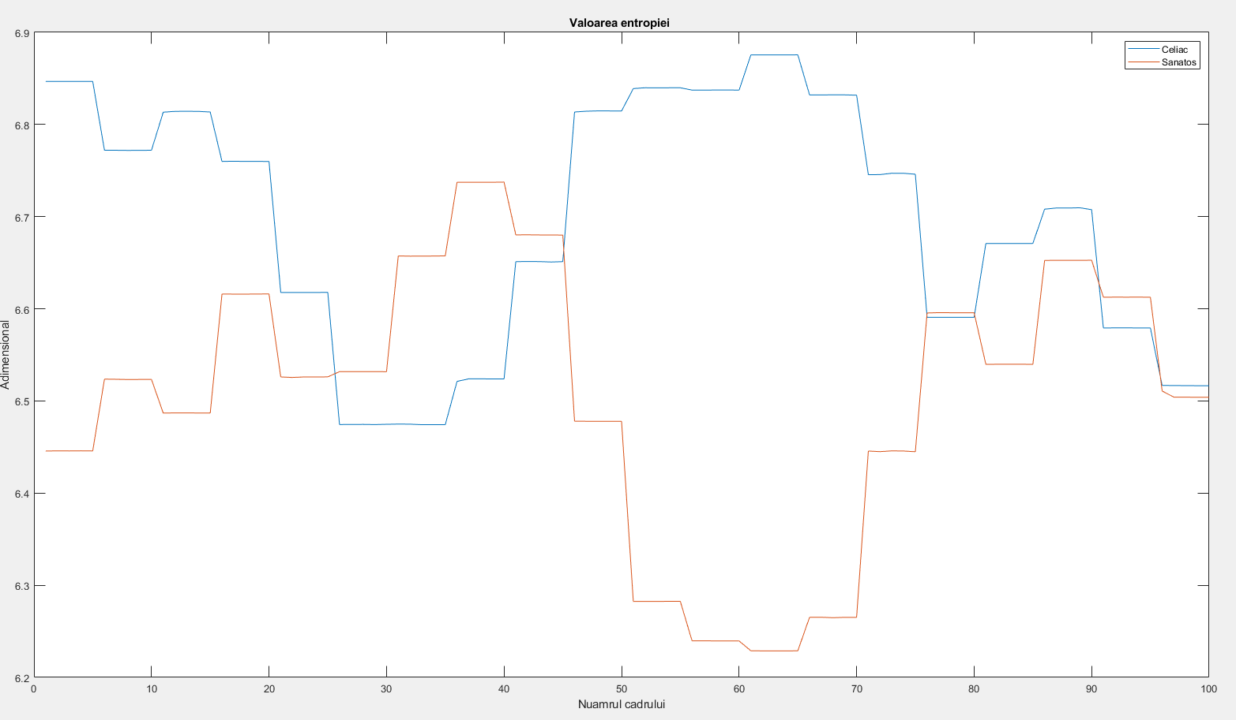
Dar cum funcționează? Analiza datelor: Variația entropiei
Ce vedem noi:
Ce vede calculatorul:
Pacient | Media | Deviatia Standard | Variatia
Sănătos | 6.5025 | 0.1467 | 0.0215
Celiac | 6.6973 | 0.1326 | 0.0176
 | Celiac
 | Sănătos
Notes:
variation in terms of texture, made by entropy

Slide 28
Dar cum funcționează? Clasificarea datelor
Achiziția datelor
Importarea filmărilor de la endoscop
Procesarea Datelor
Procesarea fiecărui cadru din filmare.
Clasificarea Datelor
Crearea unui model care sa clasifice datele noi.
Testarea
Testarea modelului cu seturi noi de date.
Extragerea artefactelor din filmări.
Suntem aici.
Dar in acelasi timp si aici
Notes:
Now a little recap of what we had seen

Slide 29

Dar cum funcționează? Clasificarea datelor: KNN
Cum funcționează:
Ce am obținut:
Precizie | Sensibilitate | Scorul F1
84% | 80% | 81%
Notes:
The KNN algorithm will search for its closest neighbors and will be classified according to the most dominant category.
Here the green circle will become a red triangle.
These are the results using these algorithm

Slide 30
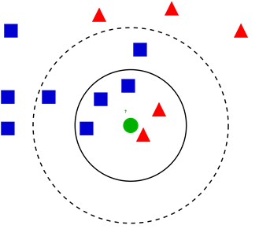
Dar cum funcționează? Clasificarea datelor: KNN cu greutăți
Cum funcționează:
Ce am obținut:
Precizie | Sensibilitate | Scorul F1
92% | 93% | 92%
Notes:
The Weighted KNN algorithm will search for its closest neighbors and will be classified according to the most dominant category but will also consider the distances between the new data and the old ones.
Here, even if the blue ones are dominant, due to the fact that the red ones are closer, the green circle will become a red triangle
These are the results using these algorithm

Slide 31
Dar cum funcționează? Clasificarea datelor: Liniar SVM
Cum funcționează:
Ce am obținut:
Precizie | Sensibilitate | Scorul F1
94% | 96% | 95%
Notes:
The SVM Linear Algorithm divides the data into different planes so that when a new data is entered, it will be the type of region in which it is located.
These are the results using these algorithm

Slide 32
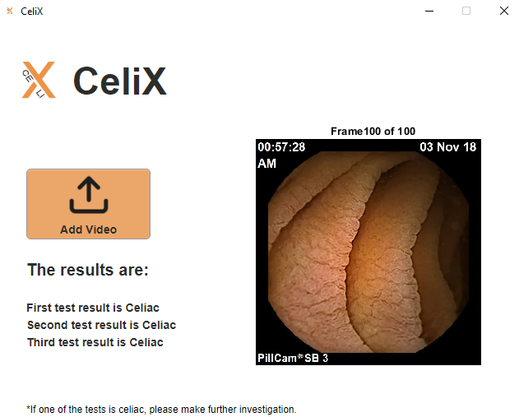

Rezultatul
Super, acum pot da un diagnostic!
Notes:
Now the app will show the results
Where the first is the KNN test
The second is the Weighted KNN
And the third is the Linear SVM
And everyone is happy, even the patient

Slide 33

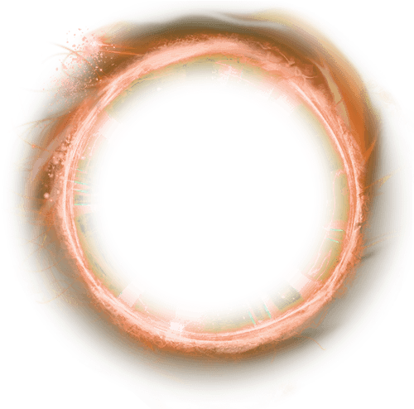
Sfârșit
Cred ca e prea multa “magie” pentru o prezentare PowePoint…
Notes:
Oh… What is this?
Magic? But it’s just since…
It seems that Dr. Strange has decided to end this presentation. Thank you very much for your attention

